Slide 1

Clase 6 Sistema parlamentario
Alemania

Slide 2
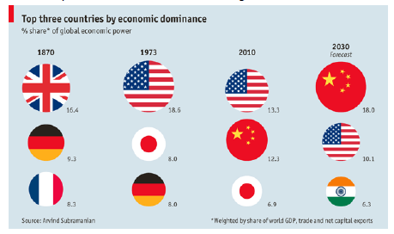
República Federal Alemana (RFA)
Más poblada de Europa (83M hab.)
4ª eco. mundial, contracíclica 1990s-2010s
Nación "nueva", líder titubeante de Europa

Slide 3
El equilibrio feudal
influencia poderes influencia poder local (señores) nacional (corona)
Reino Unido: lo mantuvo
Francia:
Alemania:

Slide 4
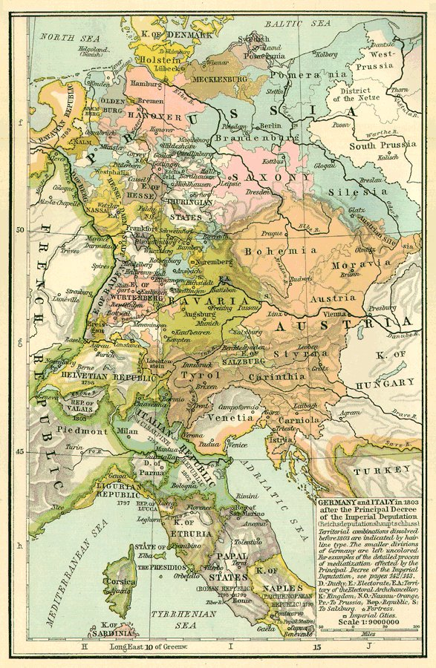
Nación tardía que solía ser un mosaico
c1800, Austria, Prusia, Bavaria + cientos de pequeñas unidades
División --> mayor carga fiscal de Roma (Lutero) --> claras desventajas frente a Estados-nación

Slide 5

Los prusianos
Auge notable con Federico II “El Grande” (1740-1786)
Ilustración (Voltaire); sociedad espartana
Economía agrícola, Junkers aliados con Estado para someter campesinos (B. Moore)

Slide 6
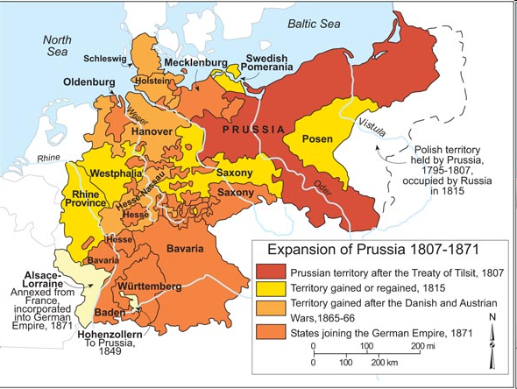

Slide 7
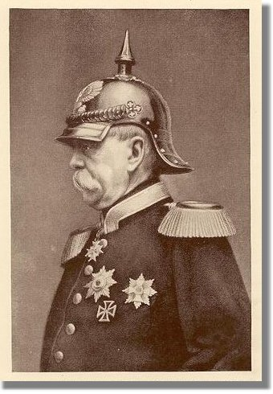
Otto von Bismarck (1815-1898)
Férreo servidor de los Hohenzollern, aplicó magistralmente los preceptos de Maquiavelo
Premisa: sólo una Alemania unida por Prusia permitiría la supervivencia de ésta

Slide 8
Bismarck (2)
1862: nombrado canciller por Guillermo I. Decreta alza de impuestos para el ejército
En sept. 1862, el Landtag prusiano rehusaba aumentar el gasto militar. Bismark compareció ante la comisión de presupuesto:
"La posición de Prusia en Alemania no la determinará su liberalismo sino el poder. Prusia debe concentrar su fuerza para el momento adecuado, que ha dejado pasar varias veces. El Tratado de Viena diseñó mal nuestras fronteras para un cuerpo político sano. No será con discursos y mayorías que se decidirán las grandes cuestiones del día –ese fue el grave error de 1848 – sino con sangre y acero"
¿Similitudes y diferencias con Rusia en Ucrania?
1864: Derrota a Dinamarca (Schleswig-Holstein)
1866: Derrota a Austria (fuera de Conf. Al.)
1870: Derrota a Francia (Alsacia-Lorena)

Slide 9
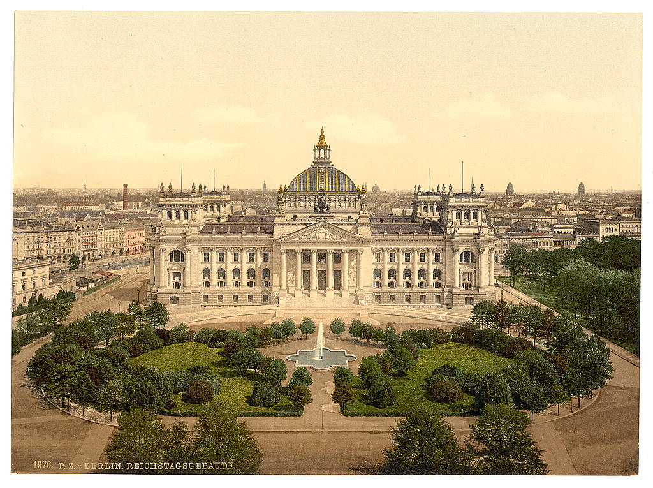
El Imperio (1871-1918) y sus instituciones
Reichstag sólo podía aceptar o vetar el presupuesto. Algo es algo...
B=Bismark R=Reichstag x₀=reversión
R
x₀
B
x₀
B
R
x₀
R
B
... pero antecedente de Bismark en el 62
Además, cámara alta dominada por Prusia
Canciller no era responsable ante Reichstag, elegía y destituía ministros a voluntad. Era agente del emperador
Estados eran relativamente autónomos

Slide 10
Tensión economía-política
Reich combinó la economía más moderna con una forma premoderna de gobierno
A diferencia de GB o F, las clases medias apoyaban a los autócratas (B. Moore)
Tensiones condujeron a las Guerras Mundiales – rivalidades de los estados-nación

Slide 11
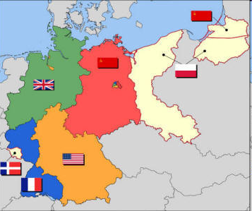
Derrota y partición en 1945
1949: EEUU, UK y F crean la RFA (Gu. Fría)

Slide 12
La gran sorpresa
Expectativa: fracaso de la nueva República
Desastre Weimar insoslayable, principal temor era eternizar la partición
Encuesta en 1949: - +50% de acuerdo con “Nac. Soc. fue una buena idea mal llevada a cabo” - margen 2-a-1 pro “gobierno que garantice éxito econ. y seguridad” vs “garantice libertad política”
Alemania/Japón vs Irak/Afganistán

Slide 13
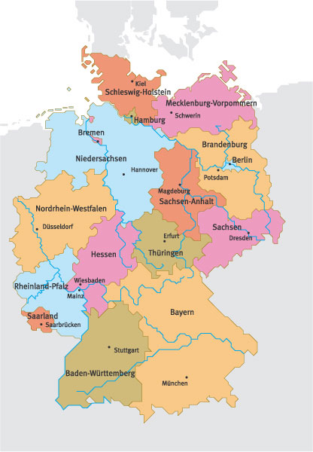
La “Ley Básica” (1949)
Muchos poderes en manos de los Landtag (educación, salud, policía...) Hasta 1990 eran 10, hoy son 16 Länder
Presidente ceremonial (como F-III, F-IV e Italia) elegido c/5 años por Bundestag + igual núm. de legisladores estatales

Slide 14
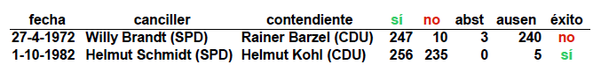
La “Ley Básica” (2)
El Canciller es responsable ante el Bundestag. Usan el voto de censura constructivo
Art. 67 “El Bundestag puede expresar su falta de confianza en el Canciller federal sólo mediante elección de un sucesor por mayoría de sus miembros”
Sólo dos intentos de censura desde 1949:

Slide 15




La “Ley Básica” (2)
Aprendieron lección de la Rep. de Weimar
gob
PC
SPD
Zentrum
NVP
Nazis
(1) Extremos unían votos para censurar al gob (fin: desestabilización para tomar el poder)
(2) Nunca lo habrían logrado si antes hubiesen tenido que decidir entre SPD o NVP

Slide 16
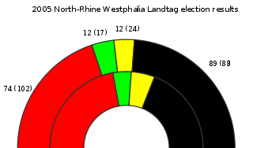
La “Ley Básica” (3)
En sept. 2005 cambió gobierno sin censura: Canciller convocó a una elección anticipada tras derrotas estrepitosas de su partido en elecciones estatales)
En sept. 2017 terminó el mandato constitucional -> elección general. Merkel IV tuvo mandato hasta 2021

Slide 17
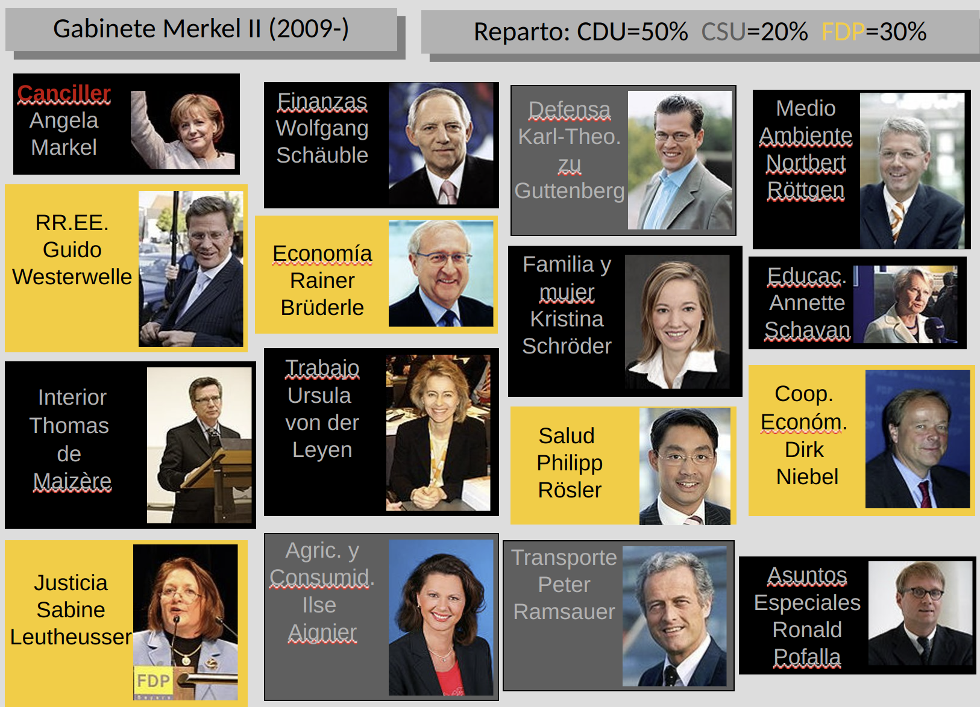
La “Ley Básica” (4)
Gabinete: el canciller tiene control sobre nombramientos y destituciones ¿límites?
2009-13 gobernó alianza CDU/CSU con FDP
CDU, CSU y FDP distribuyeron las carteras ministeriales
CDU/CSU: Originalmente católico, luego cristiano (K. Adenauer)

Slide 18
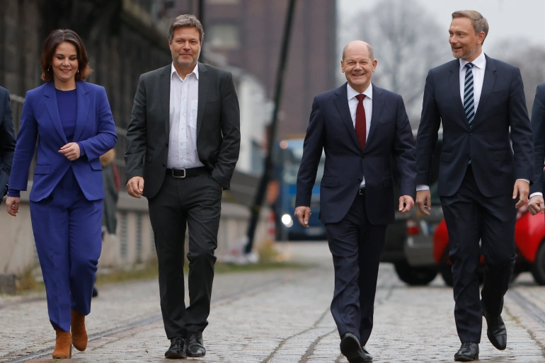
Gobierno Scholtz (2021-2025)
escaños -> 206 (51%) -> 92 (23%) -> 118 (26%)
SPD: Canciller + 7 ministros (47%) FDP: Finanzas + 3 ministros (24%) Grüne: RREE + 3 ministros (29%)
Diciembre de 2021: Annalena Baerbock (G), Robert Habeck (G), Olaf Scholtz (CDU) y Christian Lindner (FDP) durante la negociación del programa de gobierno

Slide 19
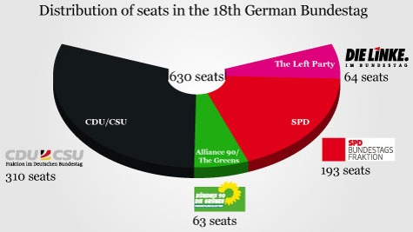
Ley de Gamson
CDU 7 (41) 255 (51) CSU 4 (24) 56 (11) SDP 6 (35) 193 (38) https://en.wikipedia.org/wiki/Third_Merkel_cabinet
Regularidad empírica En la distribución de carteras, cada partido en el gobierno obtiene en proporción a su contribución
¿Por qué pivotales no piden/obtienen más? ¿Quien propone obtiene ventaja?

Slide 20
Coaliciones recientes
Años partidos (comentario) 2002-05 SPD/Grüne (novedad) 2005-09 Gran coalición (anómala) 2009-13 CDU-CSU/FDP (estándar) 2013-17 Gran coalición (anómala) 2017-21 Gran coalición (anómala) 2021-? FDP/Grüne/FDP (novedad)

Slide 21
Aliarse no es todo miel sobre hojuelas

Slide 22
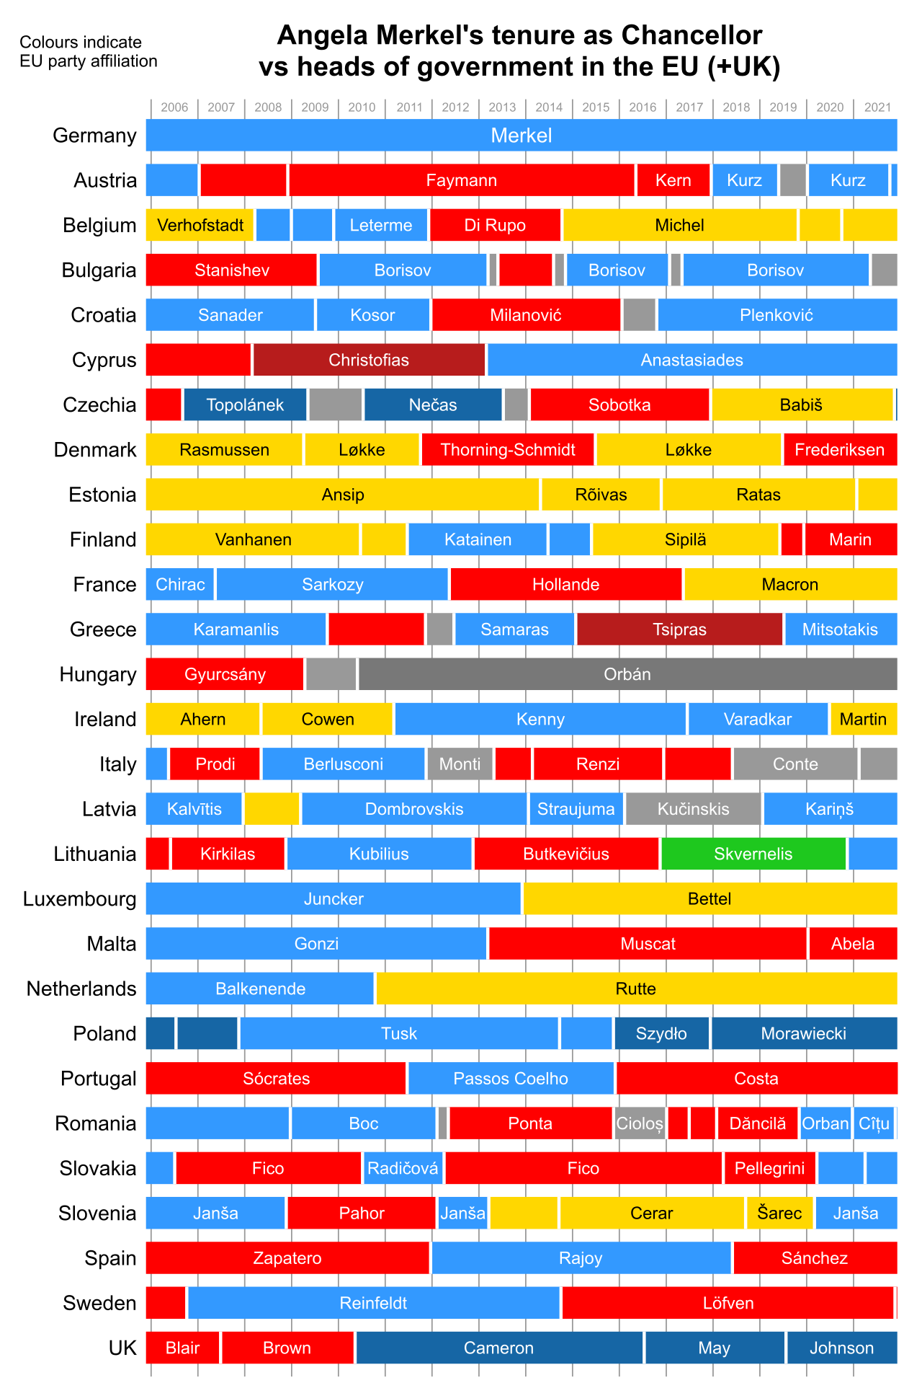
El legado de Angela Merkel
16 años en el poder, tres grand coalitions Dem.Cris + Soc.Dem
Escala económica + aislacionismo USA = ¿Líder del Mundo Libre?
Saco le quedó grande
De wikipedia

Slide 23
Falta de liderazgo de Merkel
Crisis del euro 2008 -> euroescepticismo
Mantuvo el pacifismo alemán
Fin a energía nuclear, lentitud energías limpias
NordStream II -> dependencia 50%+ de gas ruso
Dio alas a Putin (Ostpolitik)

Slide 24
El Zeitenwende de Scholtz
Presupuesto 2022
100MM euros para fuerzas armadas
Cumplir de meta (OTAN) defensa =2% PNB
Sunset clause vs flujo permanente
Puertos para gas LP a velocidad express
La guerra del Kremlin los ha aterrorizado falta que esto se sostenga

Slide 25
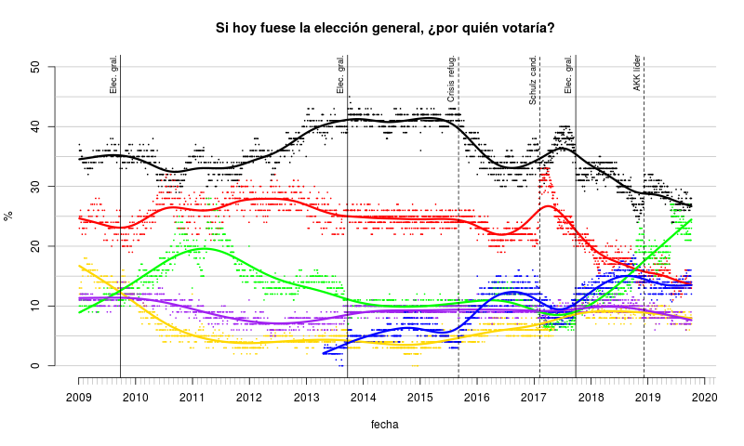
Poll of polls 2009-2019

Slide 26
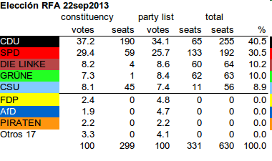
Bundestag 2013-17

Slide 27
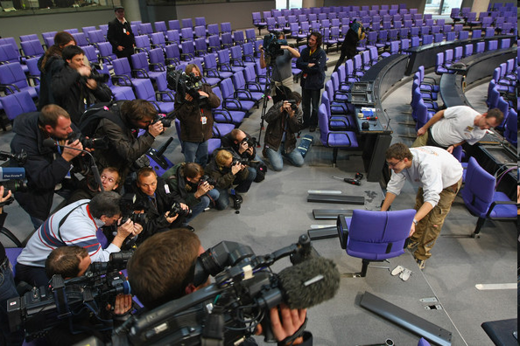
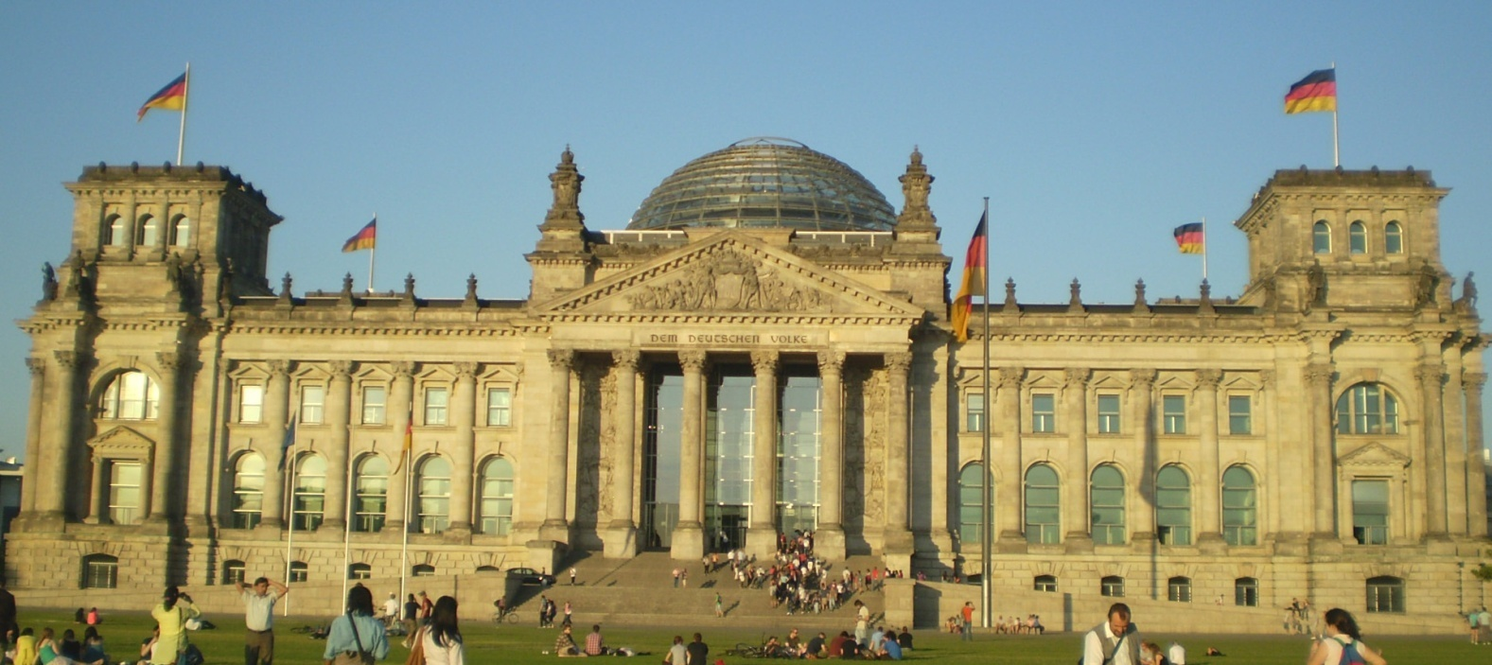
La “Ley Básica” (5)
El Bundestag: hasta 1949, la asamblea nunca gobernó directamente
620-660 miembros (varía para garantizar proporcionalidad), el más grande de los parlamentos democráticos

Slide 28
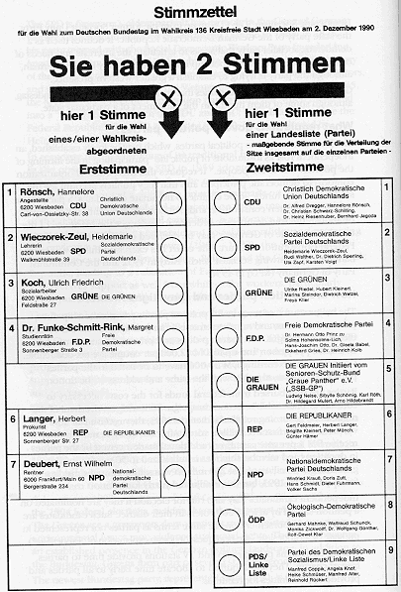
La “Ley Básica” (6)
La ley electoral: “mixed-member proportional”
Distritos uninominales con compensación RP
Elector tiene 2 votos, (a) para un candidato, (b) para un partido en su Land. Con (b) tienes # diputados del partido, asignándolos de una lista
Muy proporcional
Umbral 5% para RP (ó 3+ victorias uninom.)
Ha inspirado reformas en Rusia (92), Italia (93), Nueza Zelandia (93) y Japón (94)

Slide 29
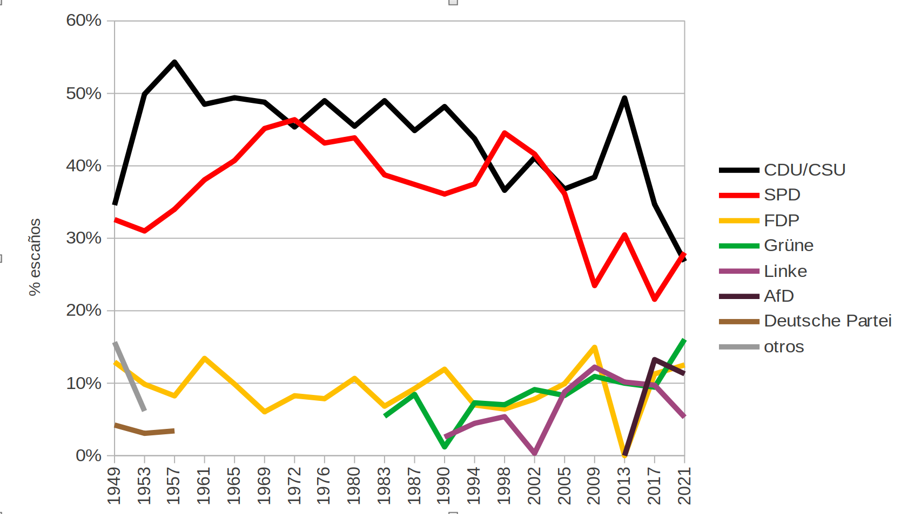
Bundestag 1949-2017: mutación sist. partidos
1 solo chico -> se multiplican -> crecen

Slide 30
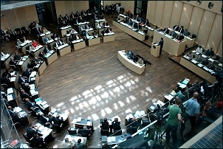
La cámara alta
El Bundesrat representa a los Länder. Representación ponderada por población reduce el malapportionment
Miembros no son electos directamente, sino seleccio- nados por el Landtag de cada estado
Aprueban leyes que afecten a los estados; su veto sobre lo demás lo puede superar el Bundestag

Slide 31
Gobierno dividido
Elecciones estatales semejan midterms en EE.UU.
Que coalición gobernante pierda un estado conlleva también perder escaños en cámara alta
Si Bundesrat rechaza iniciativa por 2/3+, el Bundestag sólo puede superar el veto por 2/3+
En 2005:
SPD-Verdes derrotados en Schleswig-Holstein y en Rhenania-Westfalia, quedaron sin gobiernos afines. Ante inminente parálisis del proceso legislativo, Schröder convocó EG anticipada --- que perdió

Slide 32
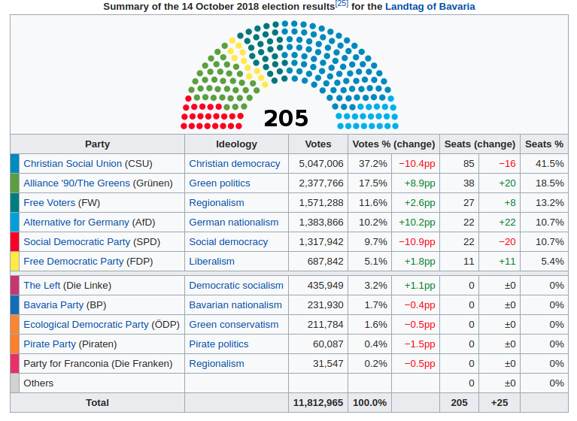
Un Oktoberfest de terror (para algunos)

Slide 33
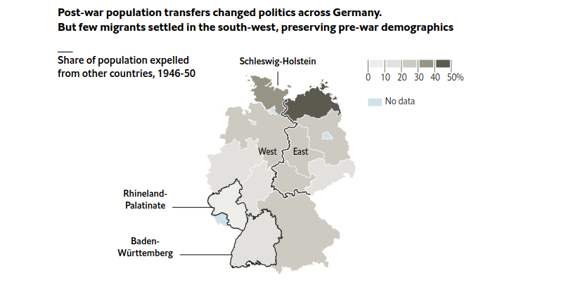

Slide 34
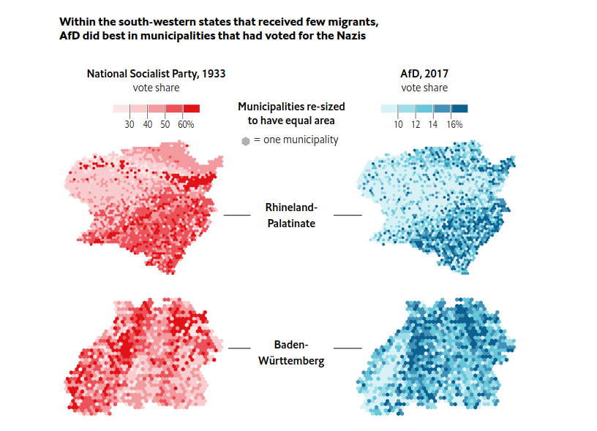

Slide 35
¿Qué resultados esperar tras una elección?
ciudadanos
gobierno
policy
1) ¿Bajo un régimen presidencial?
¿quién ganó presidencia?
¿cómo deciden?
¿quién controla Congreso?
R: todo cambio requiere apoyo mutuo
2) ¿Bajo un régimen parlamentario?
Necesitamos entender cómo se forma, opera y desmembra el gobierno

Slide 36
De las urnas a los resultados
1) Elección parlamentaria
2) Formateur propone una coalición
Literatura sobre coaliciones (p.ej. Riker, Laver+Shepsle)
3) Nuevo gobierno
4) Front- y back- benchers interactúan
Literatura sobre el proceso legislativo (p.ej. Huber)
5) El gobierno sobrevive mientras no sufra un voto de censura
Literatura sobre terminación (ej. Warwick, Lupia+Strom)

Slide 37
La secuencia de un régimen parlamentario
1) Elección parlamentaria:
Sí: gobierna No: pasa a 2
ej. UK
¿algún partido cuenta con mayoría de escaños?
ej. Alem
2) Formateur propone una coalición:
suele empezar part. + grande (informal)
carteras se distribuyen según Gamson
Ministro tiene control de agenda en la jurisdicción de su cartera (p.ej. Líder verde en RREE --> vs. guerra Irak)

Slide 38
3) Coalición mayoritaria = nuevo gobierno.
No son raros los gobiernos de minoría
frec.
¿cómo subsisten?
Apoyo tácito (sin carteras) en el parlamento, alianzas cambian según el tema
anti-bélico
A 30%
La supervivencia de un gobierno “B” depende de que A y C no se unan en su contra...
afinidad con A
B 45%
para lo cual B aprovecha afinidades relativas
C 25%
pro-mercado
afinidad con C

Slide 39
La secuencia de un régimen parlamentario (3)
4) El gobierno envía iniciativas al parlamento (para que su coalición las apruebe) y ejecuta los programas de gobierno
¿Quién ejerce una mayor influencia, el gobierno o sus backbenchers?
Interdependencia: el gobierno no puede ir siempre en contra de los backbenchers (ver 5), pero puede asociar medidas difíciles a votos de censura para “chantajear” a la coalición

Slide 40
La secuencia de un régimen parlamentario (4)
5) El gobierno sobrevive mientras una mayoría no lo censure (inglés: no-confidence vote)
¿Por qué cae prematuramente un gobierno? ¿Qué factores que desestabilizan el acuerdo de los socios?
King et al.: la obligación constitucional de celebrar elecciones recorta duración esperada del gobierno en U.K. o Canadá a la mitad
Lupia+Strom: cercanía electoral y shocks corroen el cemento de las coaliciones

Slide 41
La formación de alianzas poselectorales
Tras conocer la partición de escaños, ¿cómo predecir qué coalición se formará?
izquierda
“semáforo”
¿otra?
spd
spd
spd
grüne
fdp
cdu/csu
linke
grüne
“Jamaica”
fdp
Gran coal.
cdu/csu
spd
grüne
fdp
cdu/csu
grüne
linke

Slide 42
Teoría de coaliciones
(1) Coaliciones mínimas ganadoras
(2) Coaliciones de tamaño mínimo
(3) Coaliciones con el menor número de partidos
(4) Coaliciones de rango mínimo
(5) Coaliciones mínimas ganadoras conectadas
(6) Coaliciones viables en policy

Slide 43
El “principio del tamaño” (Riker)
Supuesto: los partidos aspiran a ocupar carteras ministeriales; las coaliciones se reparten recursos finitos (office-based payoffs)
Proponer coaliciones es, por tanto, como repartir un pastel. “Mientras menos burros, más olotes...”
Predicción:
sólo se formarán coaliciones en las que no sobre ningún miembro = minimal-winning coalitions
Ej. Lijphart

Slide 44
El tamaño mínimo
Lleva el principio del tamaño hasta sus últimas consecuencias
Predicción:
De las coaliciones mínimas ganadoras, la más pequeña es la más viable
Ej. Lijphart

Slide 45
Menor número de partidos
“Proposición negociadora”: es más fácil negociar entre menos líderes partidistas
Predicción:
De las coaliciones mínimas ganadoras, la que menos partidos tenga es la más viable
Ej. Lijphart

Slide 46
Rango mínimo
Introduce el criterio ideológico (policy-based payoffs): es más sencillo lograr acuerdos entre partidos afines en el espectro político
Predicción:
De las coaliciones mínimas ganadoras, aquélla cuyos partidos se distancien menos es la más viable
Ej. Lijphart

Slide 47
Mínimas ganadoras conectadas
Otro criterio ideológico: cada líder es más capaz de negociar con el (los) partidos adyacentes en el espectro
Predicción:
De las coaliciones mínimas ganadoras, aquélla que no deje huecos en el espectro es más viable
Ej. Lijphart

Slide 48
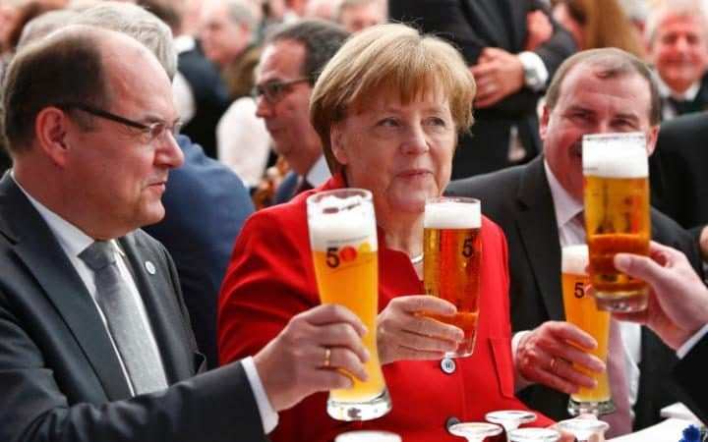

Slide 49
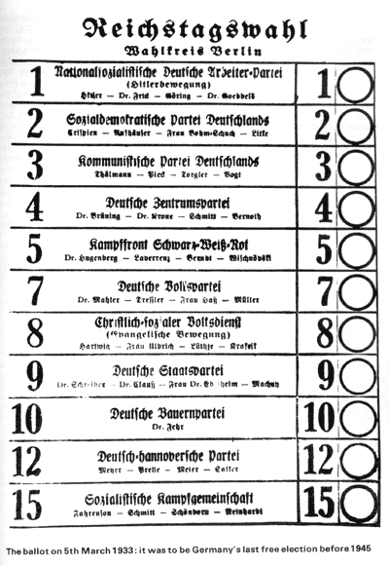
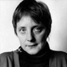


Slide 50
La elección general del 18 de septiembre, 2005

Slide 51
Coaliciones en gobiernos europeos, 1945-87
Fuente: Laver + Schofield 1990

Slide 52
Elección general de 2005

Slide 53
Escaños en la cámara de los comunes, Reino Unido
Caso muy sencillo: (casi) siempre hay mayoría

Slide 54
Helmut Kohl (1982-98)
xxx

Slide 55
Los logros de Schröder (1998-2002)
Reducción de impuestos (52 a 39% para corporaciones; categ. máx. 53 a 42%)
Sistema paralelo de pensiones privadas (pirámide)
Austeridad: ha frenado aumento gasto y deuda; aún faltan recortes
Ley de inmigración más selectiva (capacitados); ius soli remplaza ius sanguini
Consiguió a Bavaria (Land más grande) para que contribuya a la reconstrucción Este hasta 2020
Primeros involucramientos militares desde 1945 (Kosovo, Afganistán); primera oposición a EUA

Slide 56
Los logros de Fox
Reforma constitucional indígena
Ley de derecho a la información
Reformas menores al sistema financiero
Reforma fiscal; aún falta aumentar base impositiva
Reformas administrativas; falta genuino servicio civil
El parlamentarismo es más decisivo

Slide 57
Las predicciones de las teorías de coalición
izquierda
derecha
Predicciones:
Coalición mínima ganadora:
ABC ADE BCD BE CE
Tamaño mínimo:
ADE
Proposición negociadora:
BE CE
Rango mínimo:
ABC BCD CE
Mínima ganadora conectada:
ABC BCD CDE

Slide 58
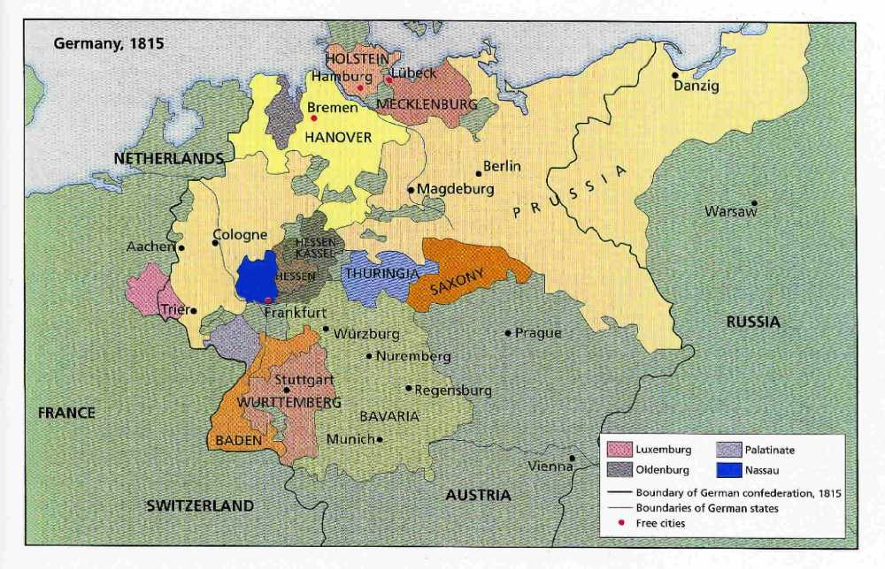
La Confederación Alemana

Slide 59
Industrialización acelerada
SPD (1890) mvto. sindical organizado. Bismark lo contrarresta robando sus banderas: instituye medidas de estado de bienestar en 1880s (seguridad social etc.)
SPD abandonó el radicalismo, izquierda moderada que compite por representación en Reichstag

Slide 60
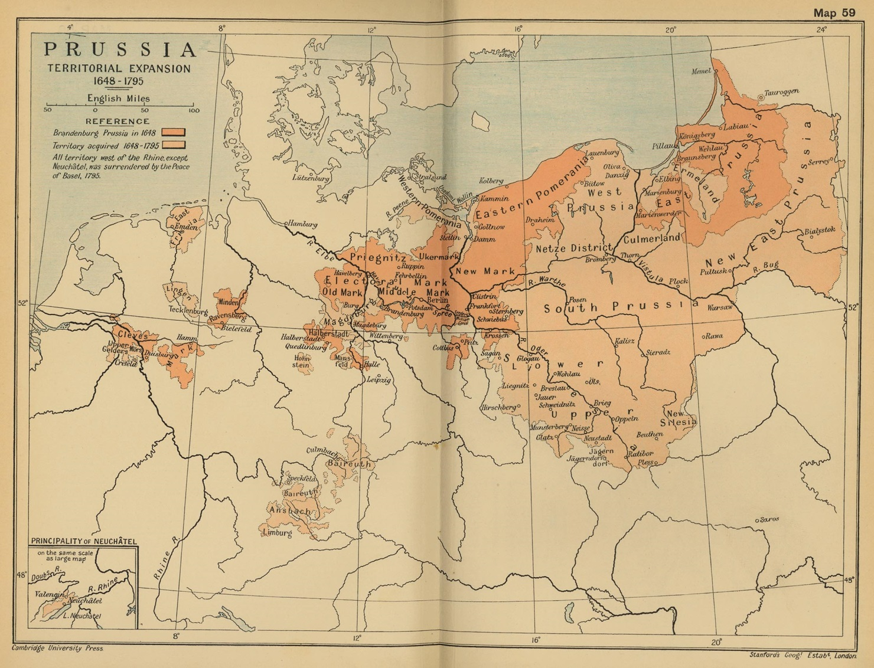
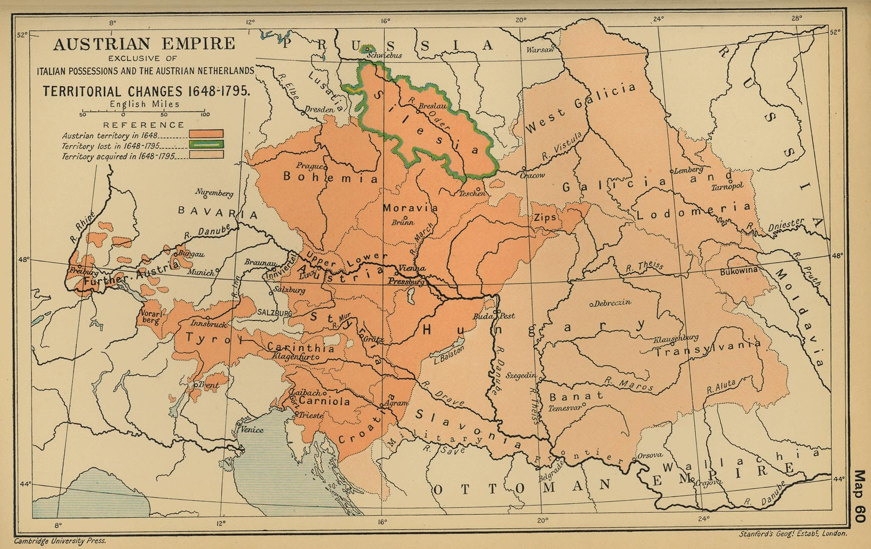
Los competidores por la unificación
Austria era candidata natural...
...hasta que Prusia-Brandembugo creció en importancia siglo XVIII

Slide 61
Bismarck fue prudente de no crear rencor excesivo (objetivo = Prusia viable y fuerte, no la conquista del mundo)
Tensiones condujeron a las Guerras Mundiales. Guillermo II echó a Bismarck en 1890 -> campañas de expansión

Slide 62
La expansión
Bismarck fue prudente no crear rencor excesivo entre sus vecinos (objetivo era una Prusia viable y fuerte, no la conquista del mundo)
Guillermo II echa a Bismarck en 1890, inicia campañas de expansión
Dos Guerras Mundiales Totalitarismo (1945: pob. judía de Europa era 10% de la de pre-guerra).

